Slide 1
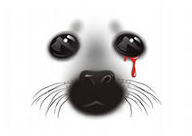
15 марта – Международный День Защиты Бельков
Сегодня в нашей школе прошла акция в защиту детенышей гренландского тюленя.
ГБОУ СОШ № 918 г. Москвы
Учитель: Слезка М.Н.

Slide 2
Ученица 6 класса «Б» Пак Диана
подготовила стенгазету

Slide 3
Ученики 5-х классов нарисовали рисунки.

Slide 4
Выполнила: Сидорова Анастасия
ученица 8 класса «А» школы № 918
Руководитель проекта: Слезка М.Н
жизнь на грани смерти
Ребятам была показана Презентация проекта
«Жизнь на грани смерти»

Slide 5
Никто не остался равнодушным.

Slide 6
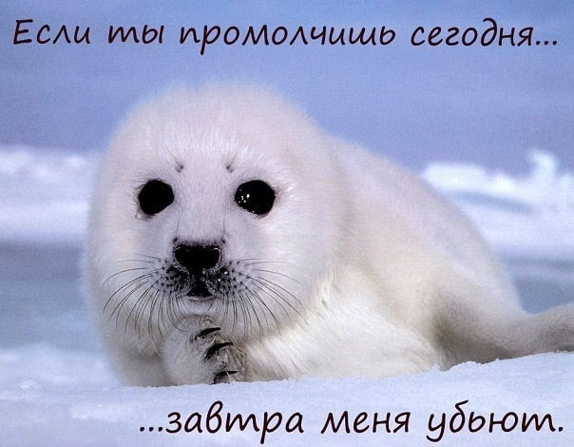
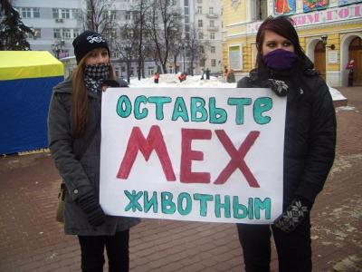
SOS !!!

Slide 8
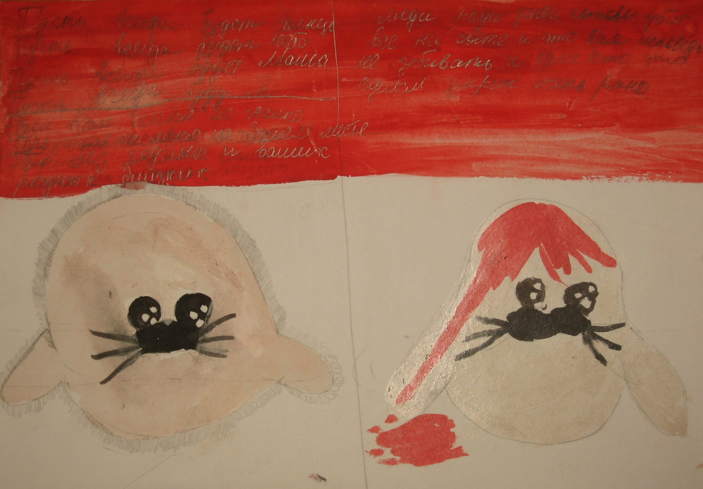
Ученица 5 класса «Б» Каплина Вероника над своим рисунком написала:
«Люди, убивающие животных ради наживы, нарушают 6-ю заповедь «Не убий!», представьте себя, своих родных и близких на месте этих несчастных бельков».

Slide 9
Конечно, человек царь природы или, по крайней мере, воображает себя таковым. Но с таким отношением к миру, в котором мы лишь гости, мы рискуем остаться в гордом одиночестве посреди пустыни.

